Slide 1
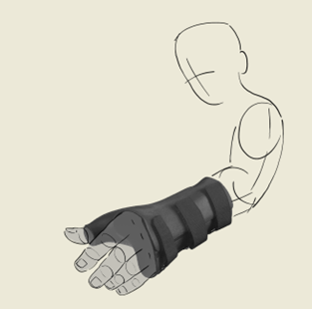
Programma
13.30u-14.00u: Ontvangst koffie/thee
Welkomst woord (Joop)
14.00u -14.30u: Introductie Livit (Wout)
14.30u -15.00u: Presentatie over verschillende PHO oplossingen van Livit (Anton)
Pauze
15.30u -16.00u: Introductie Pré-skin (Gerrit Geerts)
Uitleg over product en (klinische-)testen
Toelichting klantervaringen (adviseur)
16.00u -16.45u: Blik in de toekomst (Wout/Bart)
3D prototyping
Manus VR
Pauze
16.45u -17.30u: Rondleiding productie (Arie)
17.30u................: Wrap up & Borrel

